Slide 1
муниципальное бюджетное дошкольное образовательное учреждение комбинированного вида детский сад № 59 «Колокольчик» окружное методическое объединение инструкторов по физической культуре «Организация и проведение фестиваля и конкурсов с использованием занятий по физкультуре как форма взаимодействия педагогов и родителей». Конкурс «Подвижные игры народов мира».
Там, где подвижная игра, нет места скуке.

Slide 2
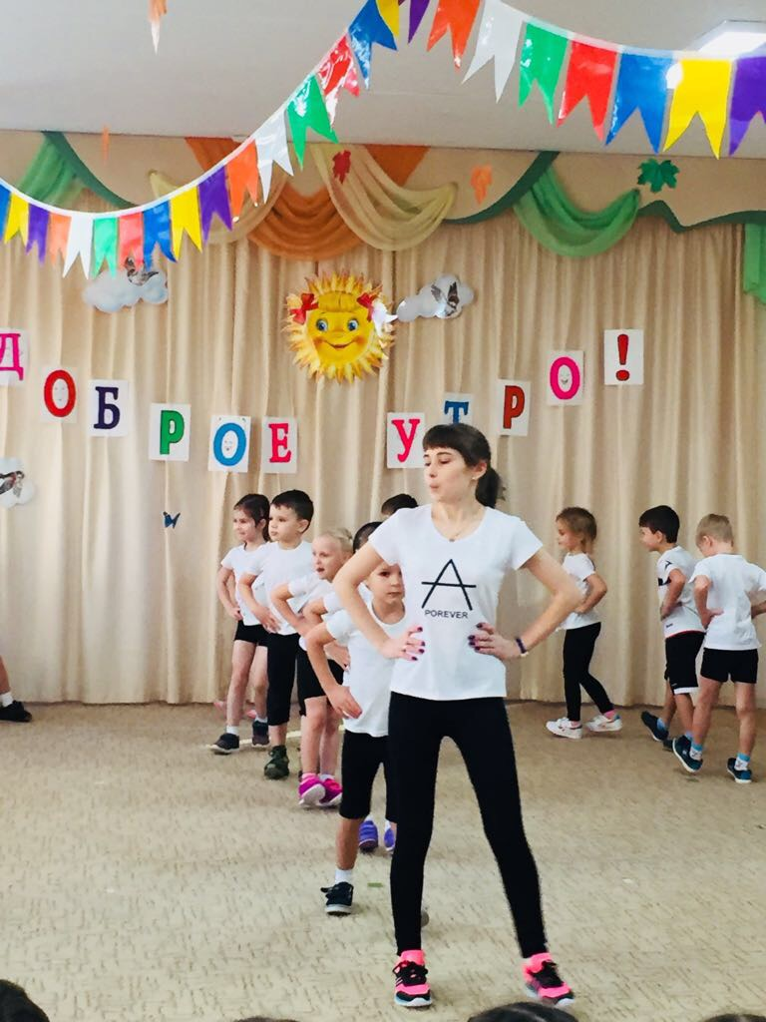
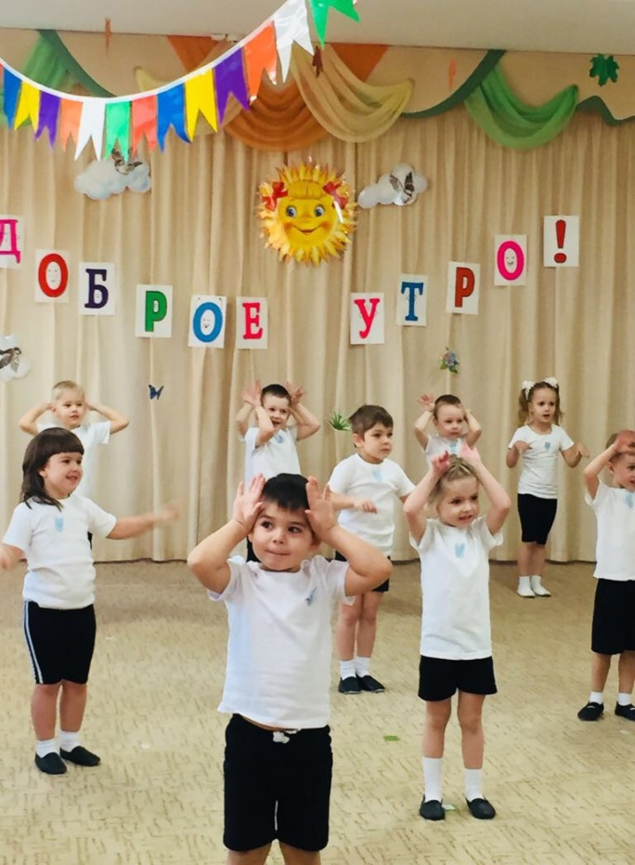
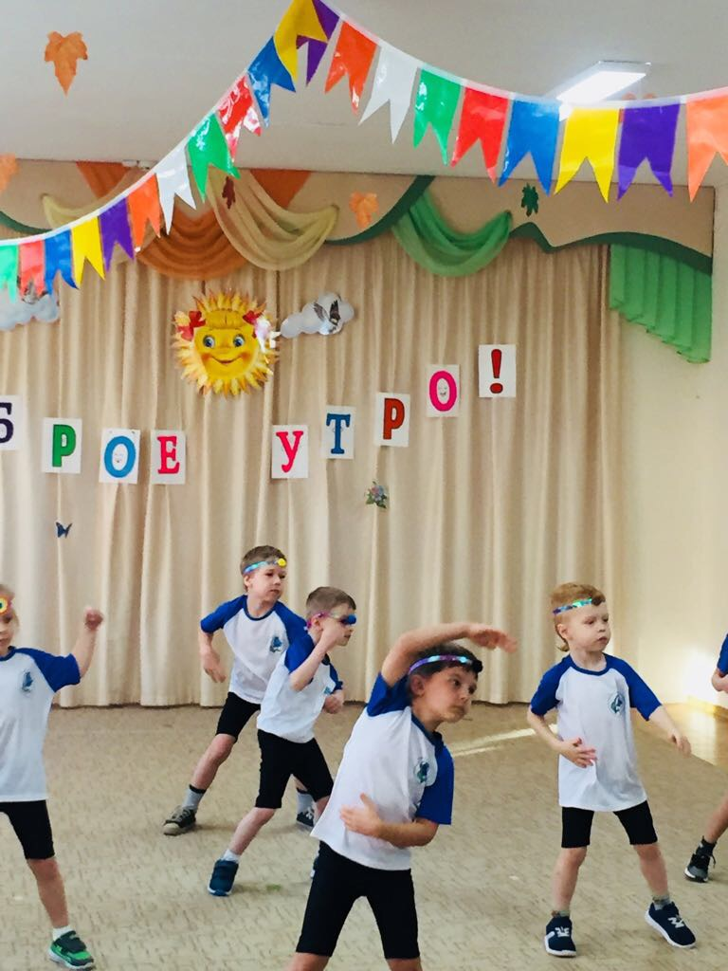
Проведение конкурсов в нашем детском саду стало традицией.
В рамках «Недели здоровья», в начале ноября каждый год проводится межгрупповой спортивный конкурс:
В 2017 году проводился конкурс утренней зарядки «Доброе утро!»

Slide 3
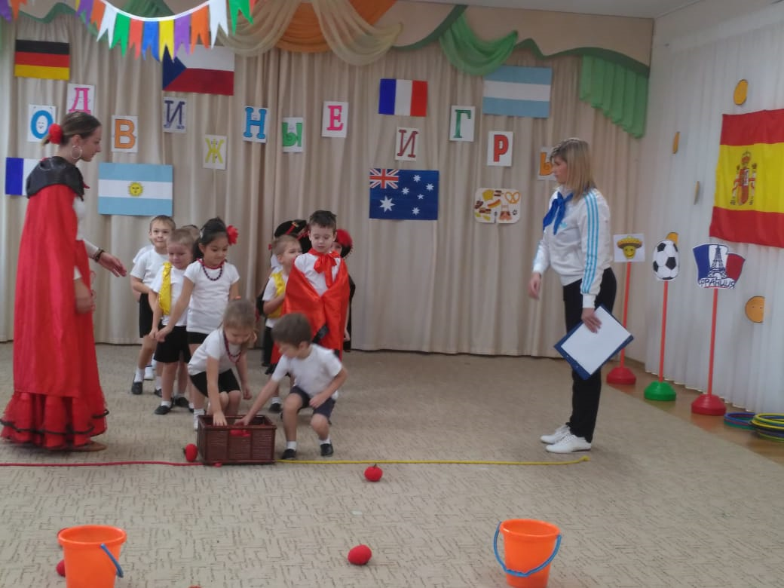
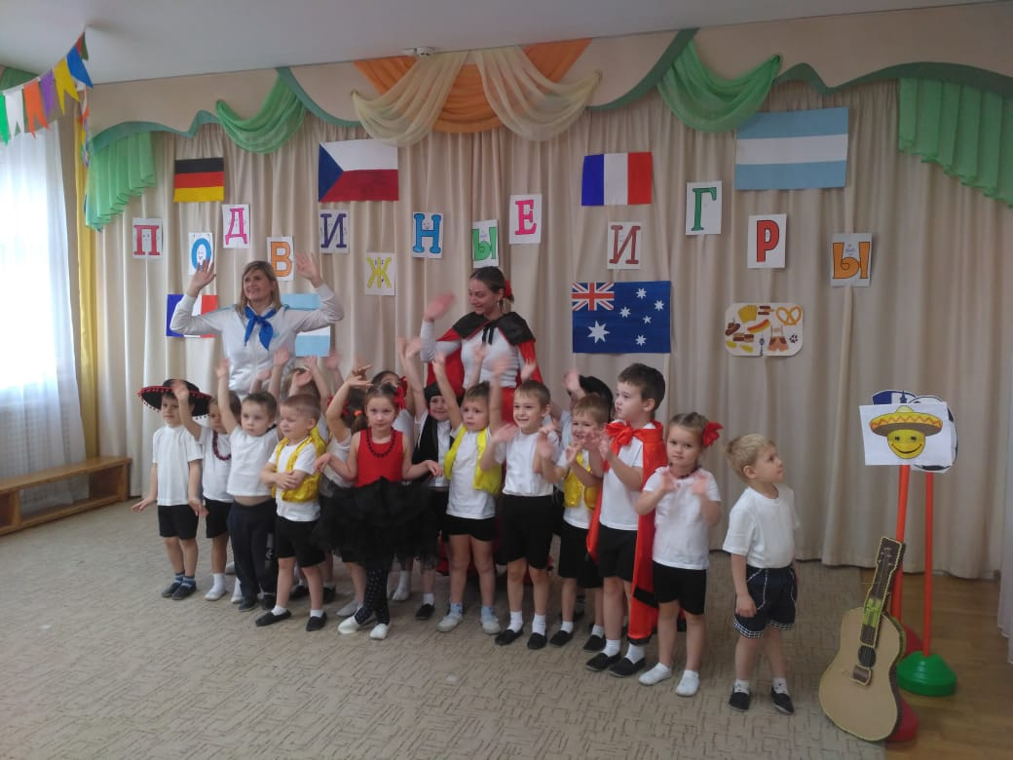
В 2018 году конкурс «Подвижные игры народов мира» . Все конкурсы проводятся в два этапа, сначала младшие группы потом старшие. По итогам каждого этапа экспертная комиссия награждает команды по номинациям.
Подвижная игра Испании «Метание томатов», это первый этап конкурса среди младших групп, игру показывает средняя группа

Slide 4
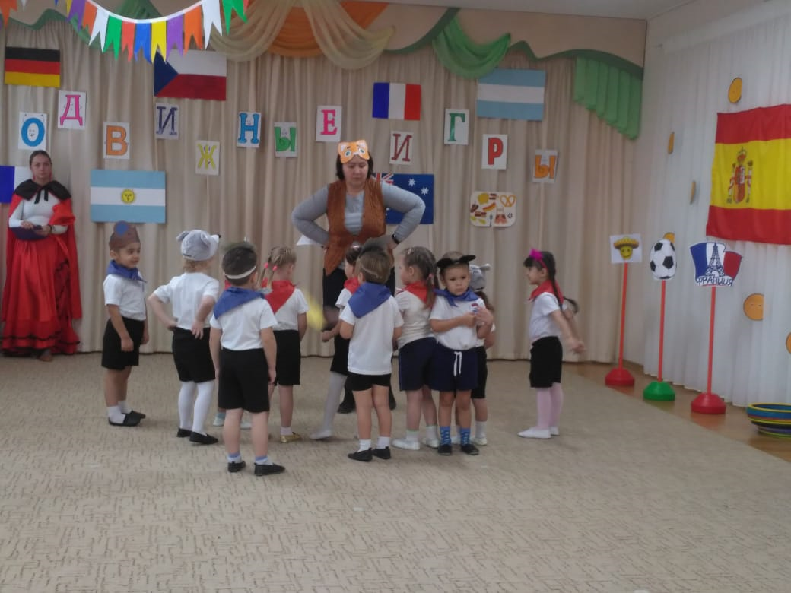
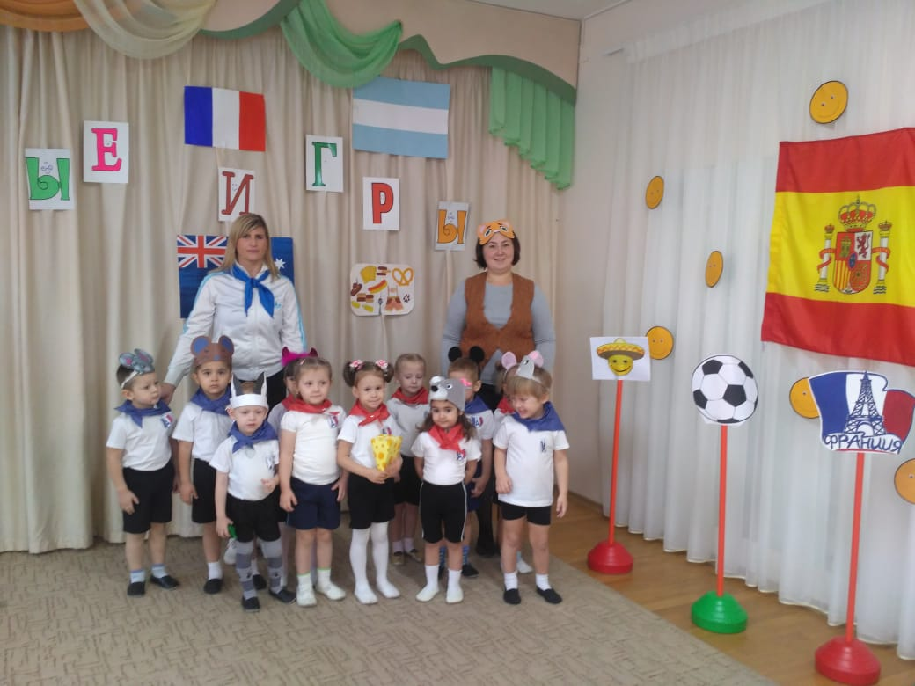
Подвижная игра Франции «Кот и мыши», показывает 2 младшая группа

Slide 5
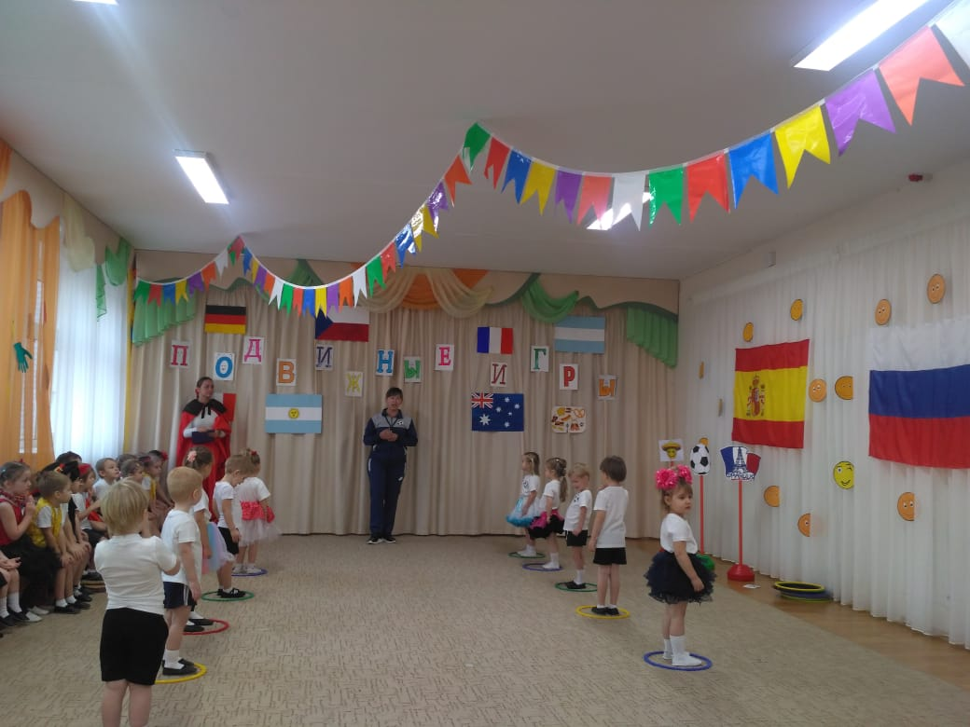
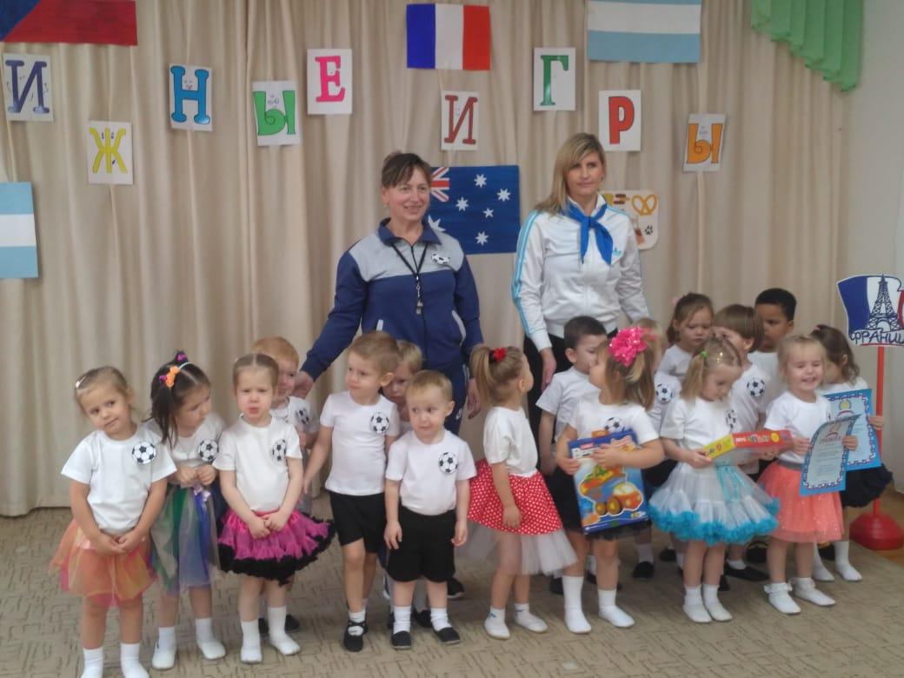
Подвижная игра Аргентины «Поезд», показывает 2 младшая группа

Slide 6
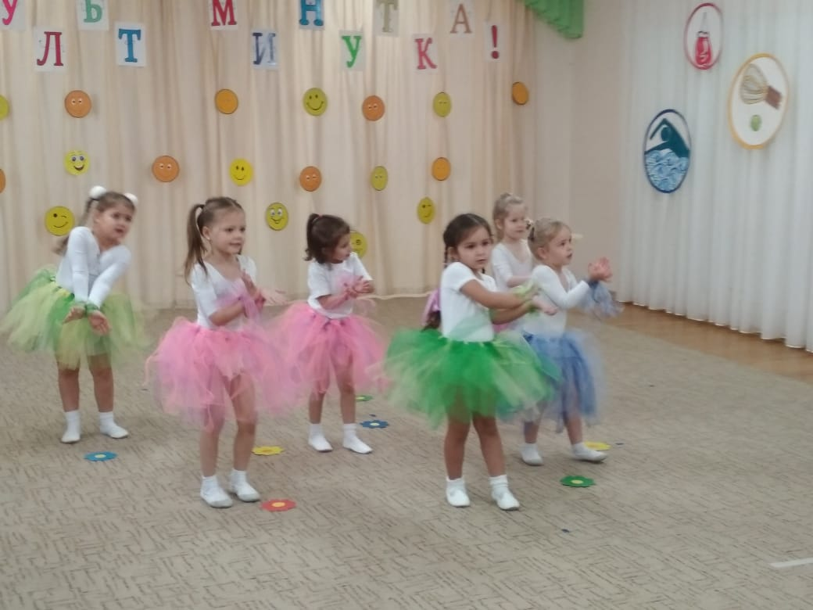
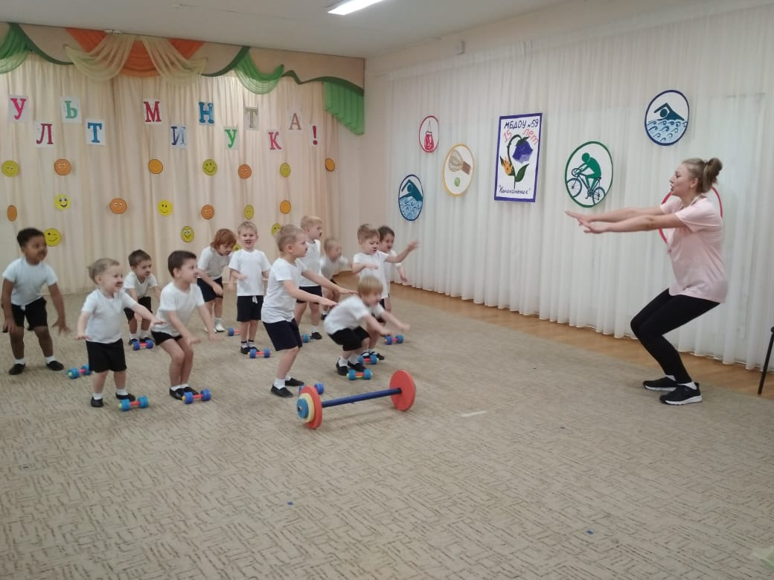
И на «Неделе здоровья» в 2019 году был проведен конкурс физкультминуток. Условия конкурса: группы были разделены на две подгруппы. Один воспитатель готовил с детьми логопедическую физкультминутку, другой - музыкально-спортивную. И в экспертную комиссию вошли 2 логопеда и музыкальный руководитель. Первый этап конкурса среди младших групп детского сада. Логопедическая физкультминутка «Бабочки» и музыкально-спортивная физкультминутка «Силачи», показывают дети и воспитатели средней группы

Slide 7
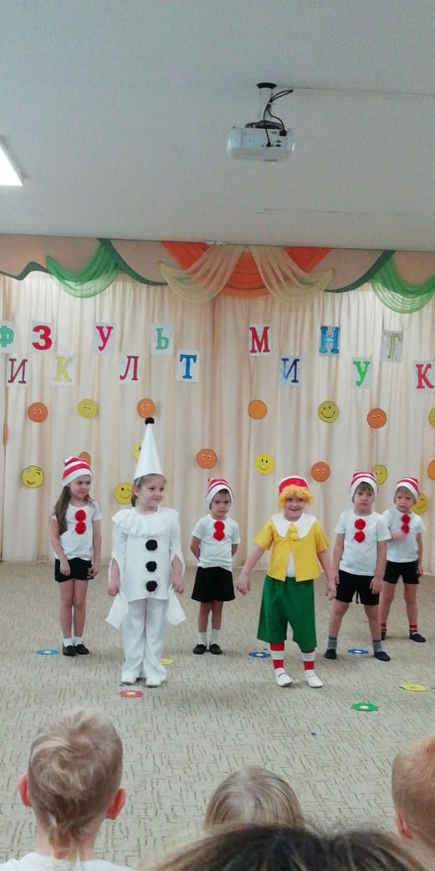
Логопедичская физкультминутка «Буратино» и музыкально-спортивная физкультминутка «Маша и медведь», показывают воспитатели и дети еще одной средней групы

Slide 8
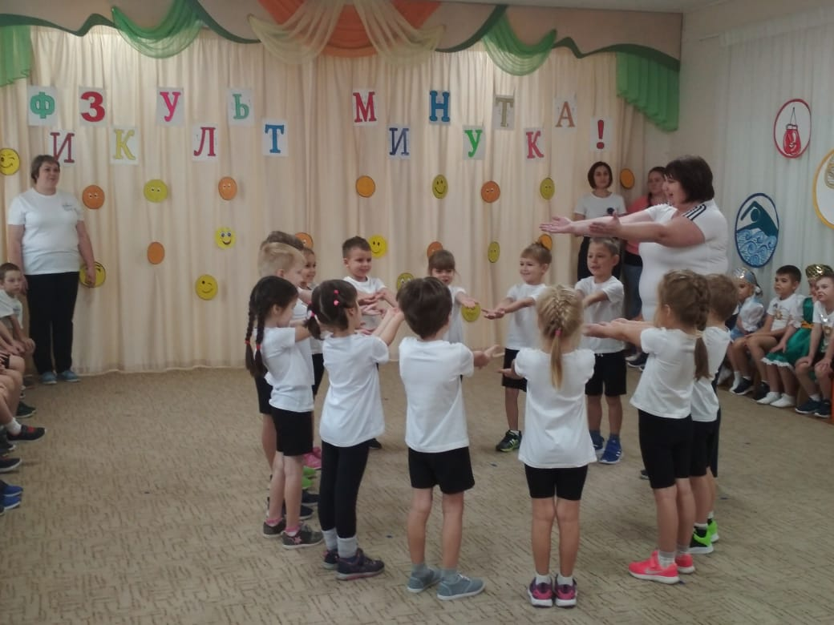
Второй этап конкурса среди старших групп детского сада. Логопедическая физкультминутка «Делаем все сами» музыкально-спортивная физкультминутка «Така-така-та», показывают дети и воспитатели старшей группы.

Slide 9
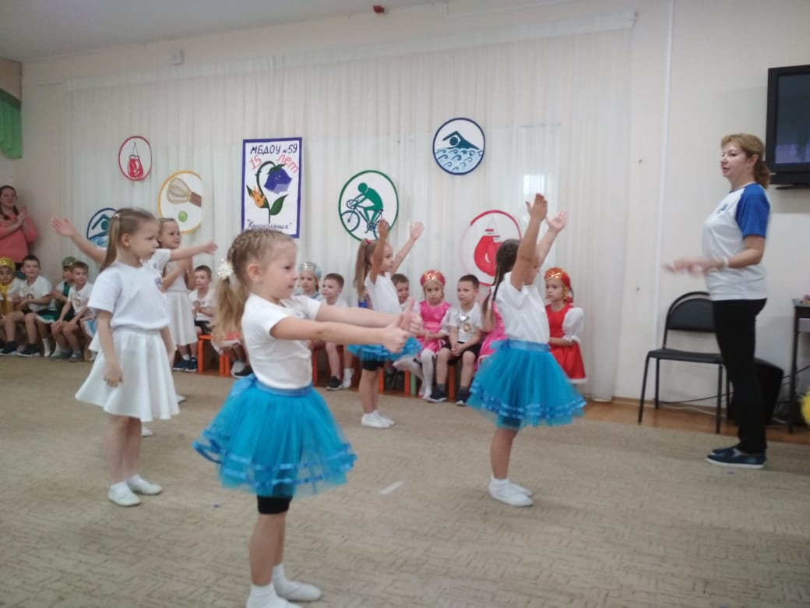
Логопедическая физкультминутка «Что манит птицу» музыкально-спортивная физкультминутка «Танцуем сидя», показывают дети и воспитатели подготовительной к школе группы.

Slide 10
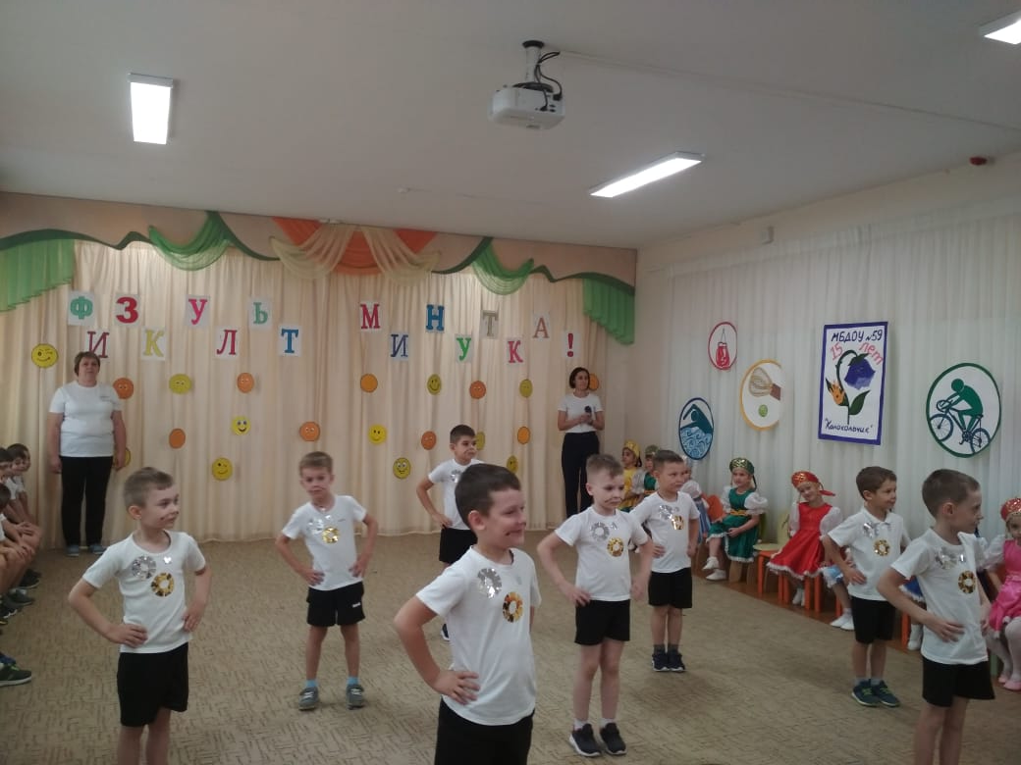
Логопедическая физкультминутка «Любимые сказки» и музыкально-спортивная физкультминутка «Веселая разминка», показывают дети и воспитатели старше-подготовительной группы.

Slide 11
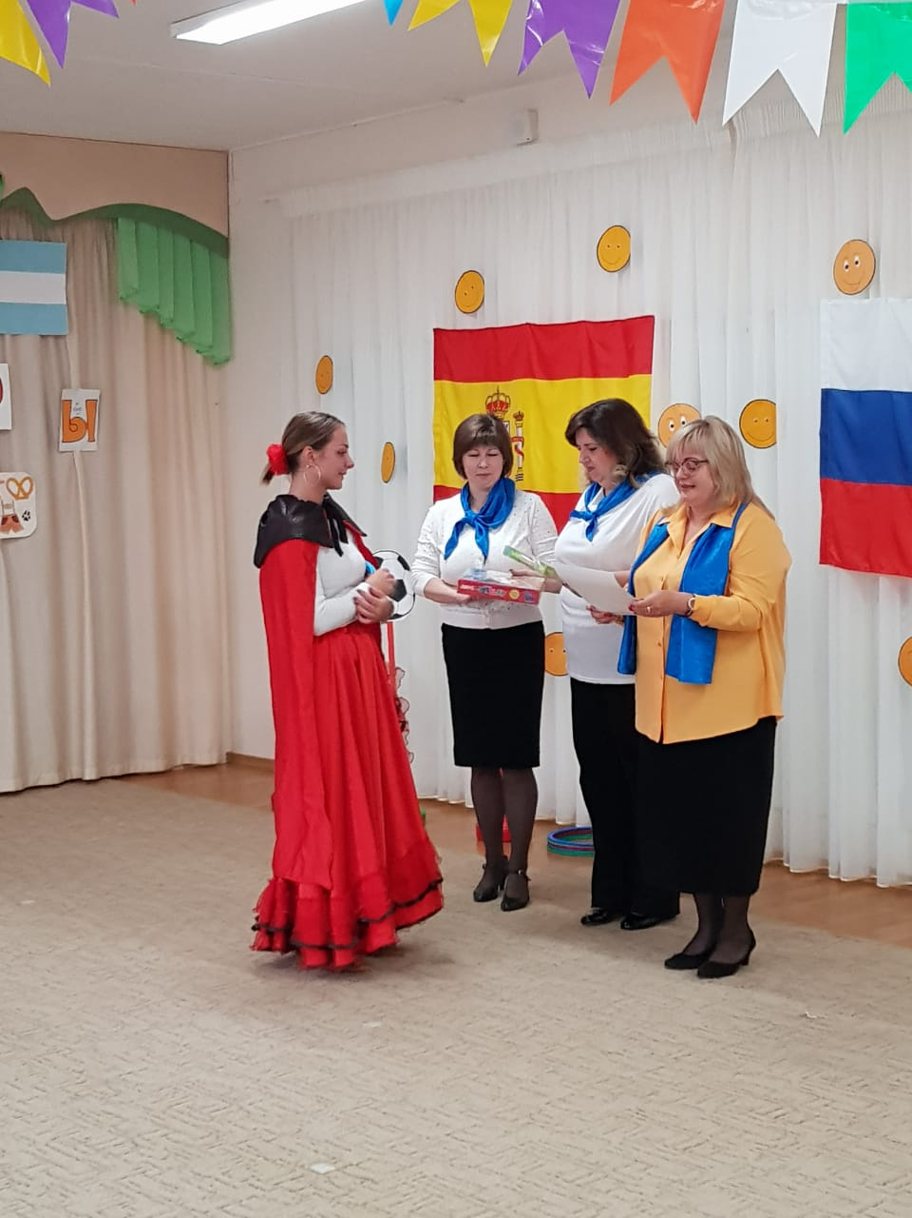
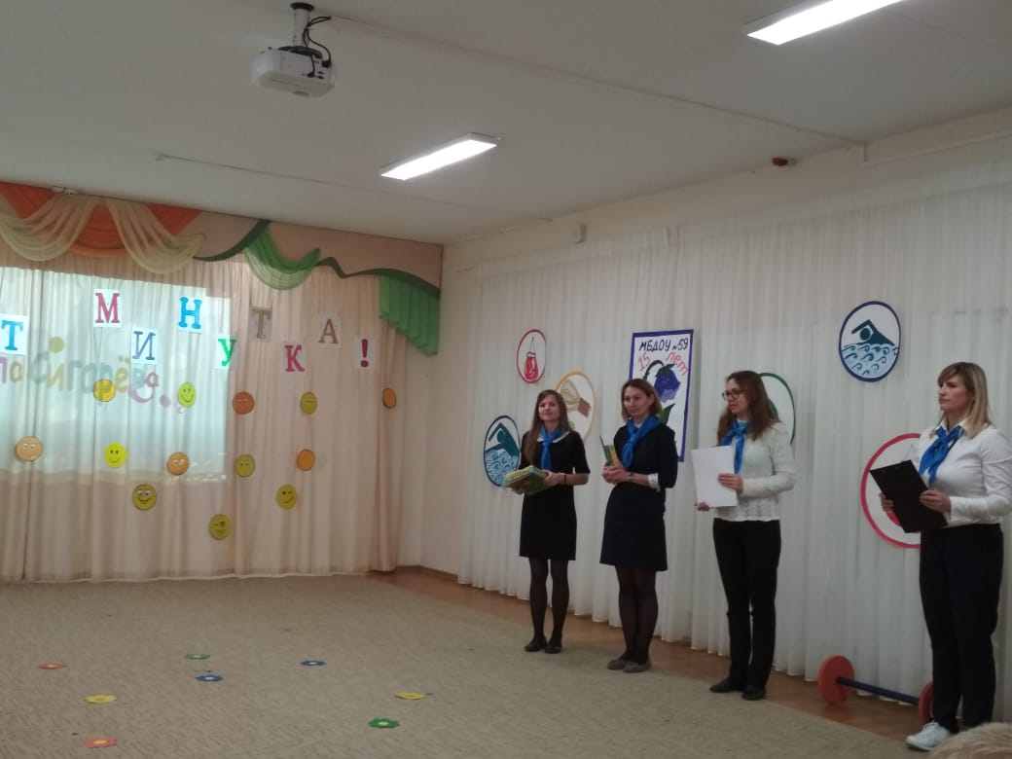
Награждение команд призами и грамотами

Slide 12
Подготовка к конкурсу
Для конкурса разрабатывается Положение и в начале октября передается воспитателям в каждую группу для ознакомления. Родителям так же сообщается о проведении конкурса. Таким образом начинается подготовка к конкурсу.

Slide 14
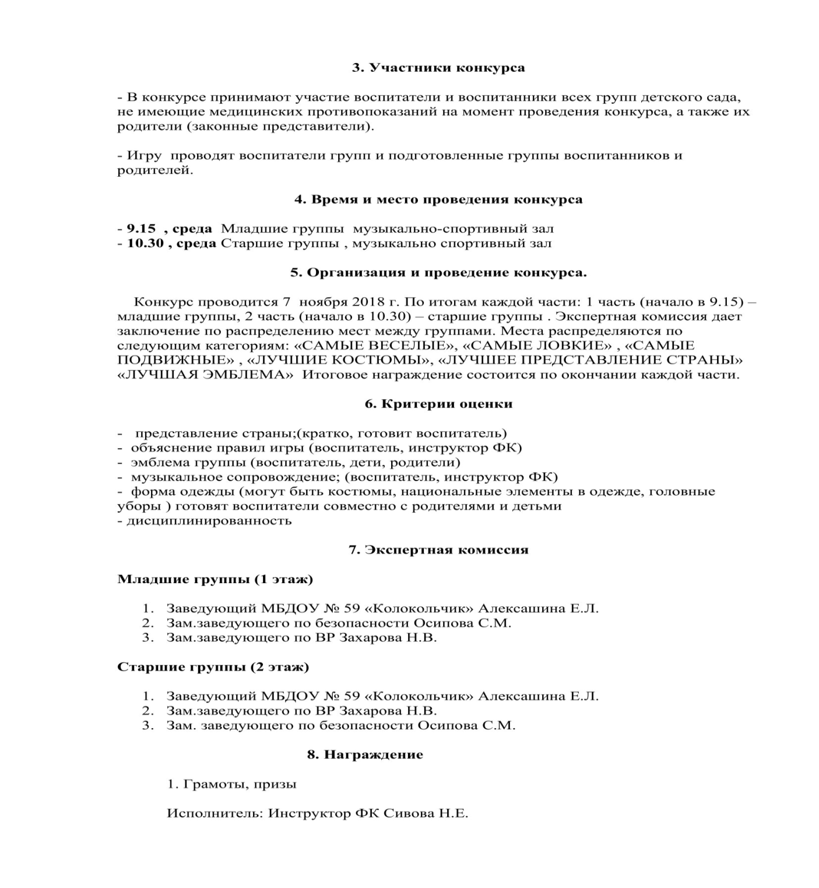

Slide 15
Взаимодействие с родителями
На примере конкурса «Подвижные игры народов мира» я подробнее расскажу о взаимодействии с родителями.
Родители вместе с детьми и воспитателями выбирали страну и подвижную игру для конкурса. Мной было поставлено условие, чтобы выбиралась страна дальнего зарубежья для того, чтобы дети могли больше узнать о других народах и странах, узнать их обычаи, познакомиться с флагами и гербами этих стран, посмотреть на глобусе или карте где находится эта страна.
Родители даже предложили сделать костюмы для конкурса. Ну и логическим завершением подготовки к конкурсу было совместное физкультурное занятие с родителями, на котором дети и родители вместе играли в подвижную игру.
На конкурсе родители были зрителями, но пока экспертная комиссия подводила итоги родители и дети поиграли в подвижную игру другой группы т.е.другой страны.

Slide 16
